Slide 1

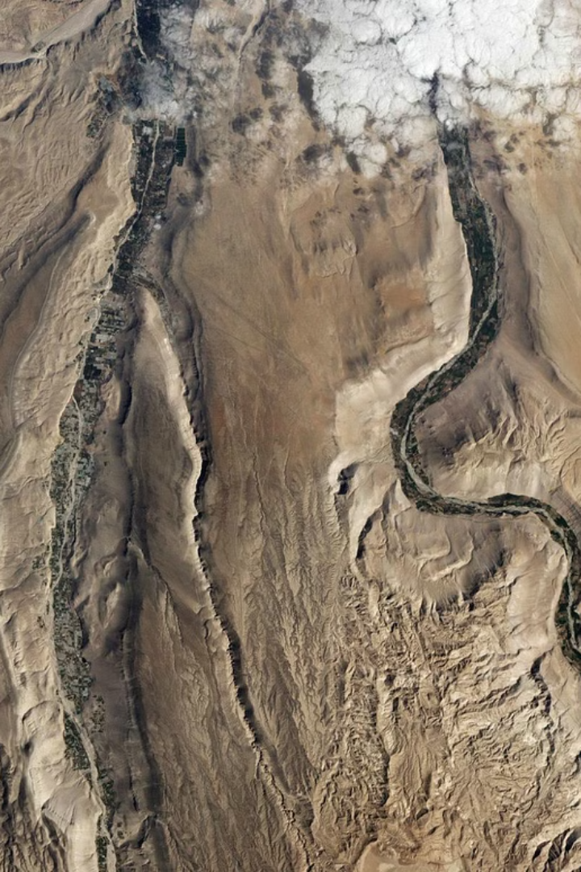
Математическое моделирование изменения климата
Прокопьев Д.
Коропотухин К.

Slide 2

Зачем используются модели климата?
Модели климата играют важную роль в нашем понимании изменения климата и его последствий. Они позволяют нам прогнозировать будущие изменения, оценивать влияние различных факторов и разрабатывать стратегии адаптации и смягчения климатических изменений.

Slide 3
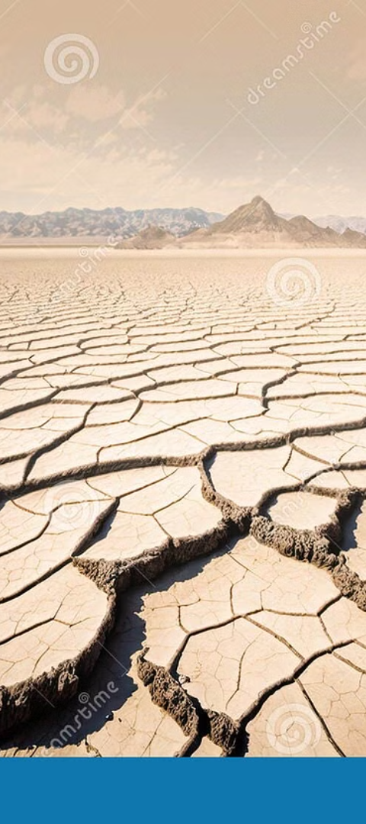
Введение в изменение климата
1
Выбросы парниковых газов
2
Повышение температуры
Выделение углекислого газа, метана и других парниковых газов из деятельности человека, такой как сжигание ископаемого топлива и вырубка лесов, является основной причиной изменения климата.
Глобальные средние температуры значительно повысились за последний век, что привело к таянию ледников, подъему уровня моря и более экстремальным погодным явлениям.
3
Влияние на экосистемы
Изменение климата нарушает природные экосистемы, вызывая изменения в местообитаниях видов, изменения в осадках и снижение биоразнообразия.

Slide 4
Принципы математического моделирования
Проверка моделей
Фундаментальные уравнения
Численные симуляции

Slide 5
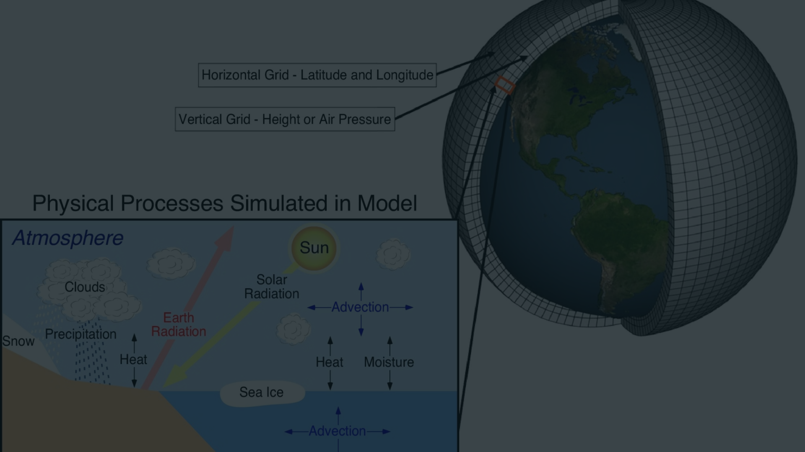
Моделирование атмосферных процессов
Излучение и энергетический баланс
1
2
Атмосферная циркуляция
Осадки и облака
3

Slide 6



Моделирование динамики океана и криосферы
Океанская циркуляция
Морская лед и ледники
Взаимодействие океана и атмосферы
Климатические модели учитывают сложные паттерны океанских течений, которые играют важную роль в переносе тепла и влаги.
Расплавление и образование морского льда и ледников моделируются для понимания их влияния на глобальную температуру и уровень моря.
Обмен теплом, влагой и импульсом между океаном и атмосферой является ключевым компонентом климатических моделей.

Slide 7




Моделирование взаимодействия суши и биосферы
Растительность и экосистемы
Биогеохимические циклы
Использование земли и урбанизация

Slide 8
Интегрированные климатические модели
Связанные модели
Модели системы Земли
Комплексные климатические модели объединяют несколько компонентов, таких как атмосфера, океан, суша и криосфера, для симуляции всей системы Земли.
Эти современные модели учитывают взаимодействия между физической климатической системой и биосферой, включая углеродный цикл и другие биогеохимические процессы.
Вычислительные мощности
Ансамблевые подходы
Моделирование климатической системы требует огромных вычислительных ресурсов, современные суперкомпьютеры позволяют использовать более высокое пространственное разрешение и более детальные симуляции.
Запуск нескольких симуляций с немного разными начальными условиями или параметрами модели может помочь оценить неопределенность в климатических прогнозах.

Slide 9

Вычисления прогнозов климата
Прогнозы климата основываются на использовании мощных компьютерных систем и математических моделей. Суперкомпьютеры позволяют проводить сложные численные расчеты, учитывая физические, химические и географические факторы, чтобы предсказывать будущие изменения климата.

Slide 10
Неопределенность и ограничения в климатическом моделировании
Неполное понимание
Несмотря на значительные успехи, ученые до сих пор имеют неполное понимание некоторых климатических процессов, таких как образование облаков и обратные связи.
Ограничения данных
Доступные наблюдательные данные, особенно для определенных регионов и временных периодов, могут быть неполными и подвержены неопределенностям, что может влиять на точность моделей.
Вычислительные ограничения
Сложность климатической системы означает, что даже самые мощные компьютеры могут только приближенно воспроизвести реальные процессы с определенным уровнем детализации.
Неопределенность сценариев
Прогнозы будущего климата зависят от предположений о будущих выбросах парниковых газов, изменениях в использовании земли и других деятельностях человека, которые по своей природе неопределенны.

Slide 11

Итоги
Математическое моделирование изменения климата позволяет нам лучше понять и предсказать будущие изменения климата. Однако, оно также имеет свои ограничения и неопределенности. Неполное понимание некоторых климатических процессов и ограничения данных могут влиять на точность моделей. Вычислительные ограничения и неопределенность сценариев также представляют вызовы для климатического моделирования.

